Slide 1
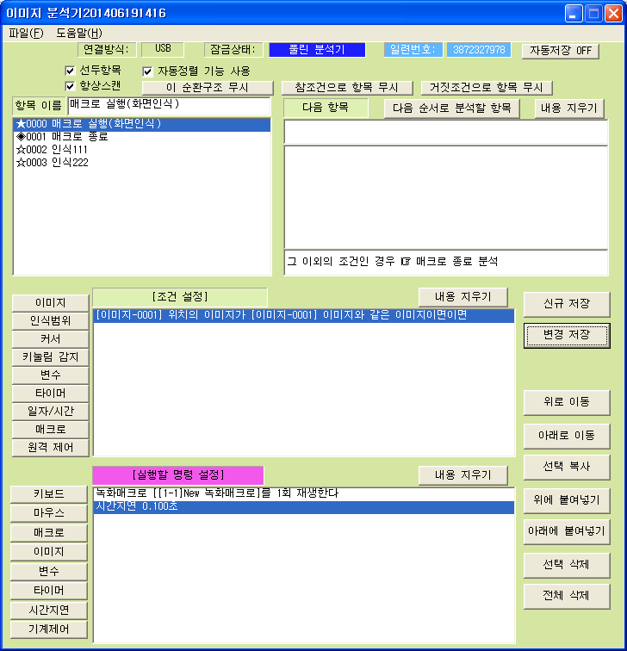
이 설명은 분석기 동작 중 특정 항목에서 매크로가 실행되면 매크로가 종료 될 때까지 다른 분석기 동작을 하지 않고 있다가 매크로가 종료 됐을 때 다시 분석기가 돌아가도록 하는 것을 설명하겠습니다.
옆의 그림은 분석기 실행 중 인식하도록 한 이미지가 인식이 되면 녹화매크로를 1회만 실행하도록 한 다음 그 다음 항목으로 넘기는 설정입니다.
선두항목에는 항상 스캔을 체크해줍니다.
항상 스캔이 체크된 선두항목에 연결된 하위 항목은 자동으로 항상 스캔 체크가 됩니다.
“매크로 실행(화면인식)”항목은 항상 스캔이 체크된 항목이기 때문에 조건설정에 조건이 참이면 항상 스캔 체크된 연결항목들을 다 스캔하고 다시 처음 선두항목으로 와야 다른 순환항목을 스캔 합니다.
그렇기 때문에 “매크로 종료”항목에서 매크로가 종료 될 때까지 그 항목만 계속 스캔 하면서 되면 다른 항목들을 실행하지 않게 됩니다.

Slide 2
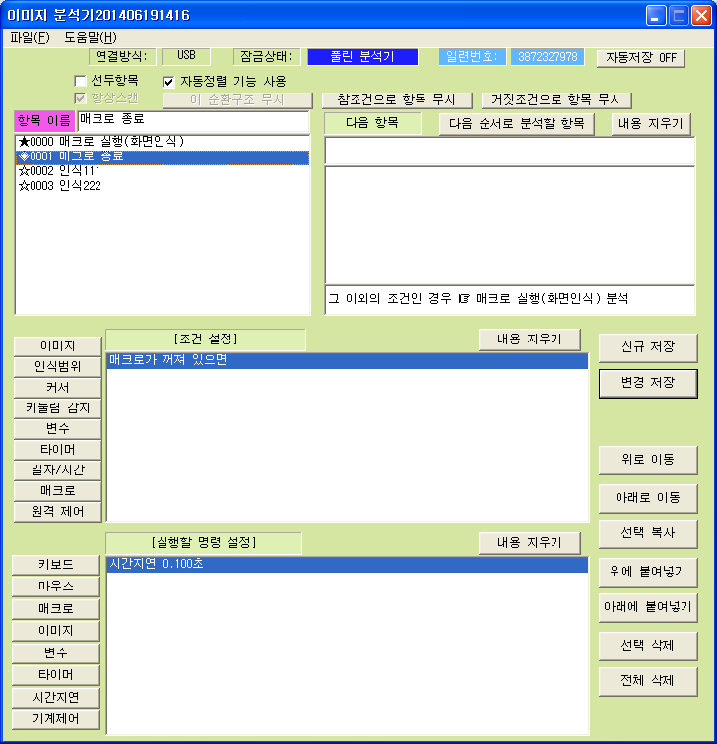
이 “매크로 종료” 항목은 이전 항목에서 매크로 실행 후 현재 항목에 오면 매크로가 꺼졌는지를 확인해서 안 꺼졌으면 꺼질 때까지 스캔 하면서 매크로 꺼짐 확인하는 설정입니다.
항상 스캔이 체크된 연결항목들을 다 스캔하고 다시 처음 선두항목으로 와야 다른 순환항목을 스캔 합니다.
그렇기 때문에 현재항목에서 매크로가 꺼질 때까지 스캔 하다가 매크로 꺼짐이 확인되면 다시 선두항목으로 보내 순환항목들은 실행하도록 하는 것입니다.
이런 방식으로 설정을 해서 사용하면 매크로가 돌아가는 중에는 다른 분석기 동작을 하지 않게 됩니다.

